Slide 1
Информационная система по управлению проектами и задачами
ВЫПУСКНАЯ КВАЛИФИКАЦИОННАЯ РАБОТА
Выполнил:
Рачев Руслан Игоревич
Студент группы ИСТ-19-2б
Руководитель:
Банников Руслан Юрьевич
Старший преподаватель
кафедры ВММБ

Slide 2
Вступление

Slide 3

Система управления проектами
Система управления проектами – это комплекс программных и методологических средств, используемых для планирования, управления и контроля выполнения проектов.

Slide 4
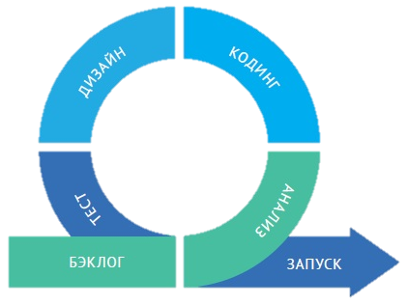
Методологии
Waterfall
Agile
Scrum
Lean
Kanban

Slide 5
Цели и задачи
Цель:
Разработка системы управления проектами и задачами.
Задачи:
Провести анализ существующих решений;
Сформировать список требований к системе;
Выбрать используемые технологии разработки;
Спроектировать и реализовать серверную часть системы;
Спроектировать и реализовать клиентскую часть системы.

Slide 6



Существующие решения
ПРЕИМУЩЕСТВА
Гибкие настройки;
Визуализация;
Возможность интеграции.
Простота;
Гибкость;
Возможность интеграции.
Интуитивный интерфейс;
Соисполнители;
Множество функций.
НЕДОСТАТКИ
Сложность;
Производительность;
Недостаток автоматизации.
Функционал;
Контроль;
Неудобства при большом кол-ве проектов.
Нет подзадач;
Нет иерархии;
Трудности при большом кол-ве задач.

Slide 7

Требования к системе
Интуитивно понятный интерфейс;
Дополнительные удобные функции;
Высокий уровень безопасности;
Возможность работы с большим количеством проектов и задач;
Возможность настройки системы под определенные нужды.

Slide 8



Технологии разработки серверной части
Язык программирования:
Java
Фреймворк:
Spring Boot
Система управления базами данных:
PostgreSQL

Slide 9




Технологии разработки клиентской части
Язык программирования:
JavaScript
JS фреймворк:
React
СSS фреймворк:
Material-UI
Менеджер состояний:
Redux

Slide 10
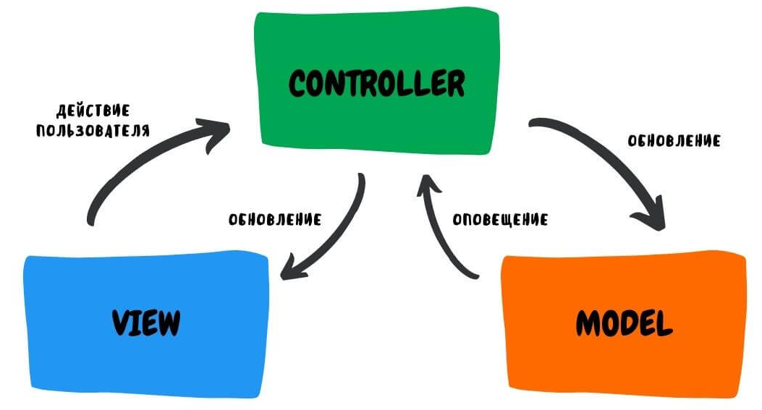
Реализация серверной части

Slide 11
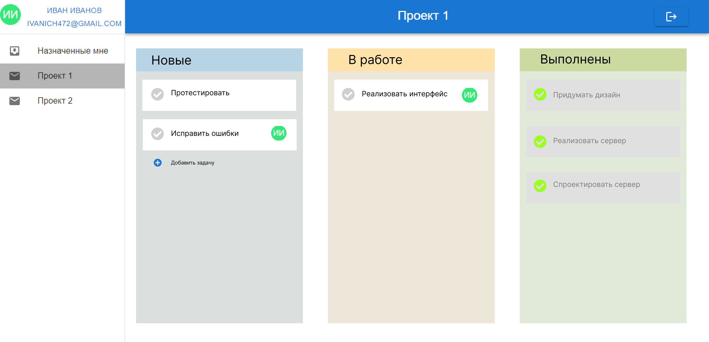
Реализация клиентской части

Slide 12
Заключение

Slide 13
Спасибо за внимание
Выполнил:
Рачев Руслан Игоревич
Студент группы ИСТ-19-2б
Телефон: +7 (919) 449-76-49
Эл. почта: rouslan154@gmail.com

